Slide 1
Clean Coder
SSD Project
김기영, 김태군, 김희주, 박종안, 오세완, 홍성훈
2024.06.11

Slide 2
목차
조원 소개 및 역할
기능 구현 소개
TDD 활용 예시
Mocking 활용 예시
리펙토링을 통한 클린코드 전후 결과 비교
Demo
소감

Slide 3
조원 소개 및 역할
박종안 : SSD Shell의 Write, Erase, Flush, FullWrite, Runner Mode
오세완 : SSD내의 Read, Erase, Flush CMD 구현
김태군 : SSD내의 Write CMD 구현, Logger 구현
김희주 : SSD HW 구현, WriteBuffer기능 구현, Optimize 구현
홍성훈 : SSD내의 Command Invoker 구현, Logger 구현
김기영 : SSD Shell의 Read, FullRead, 동적 TestScenario 구현

Slide 4
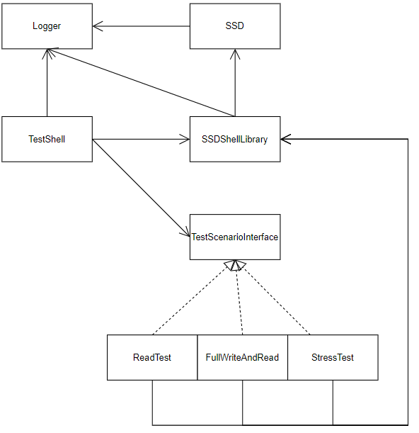
기능 구현 소개
전체 Solution의 Architecture

Slide 5
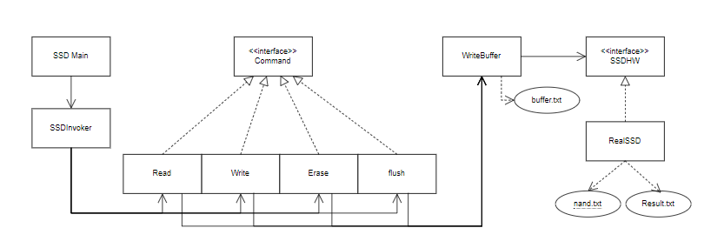
기능 구현 소개
SSD
Factory 패턴, 전략패턴
Singleton

Slide 6
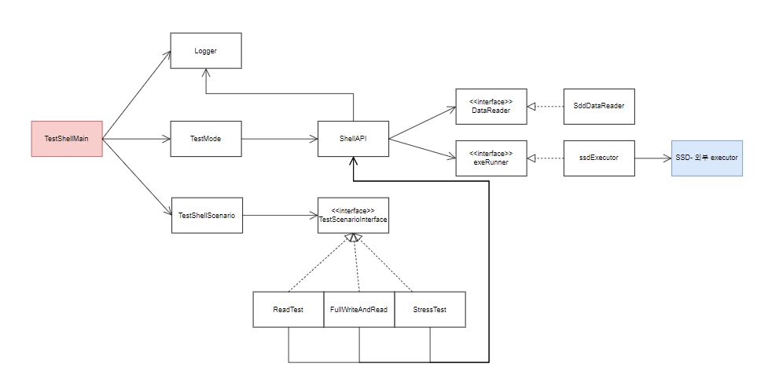
기능 구현 소개
TestShell
모니터 객체 패턴
Command 패턴

Slide 7
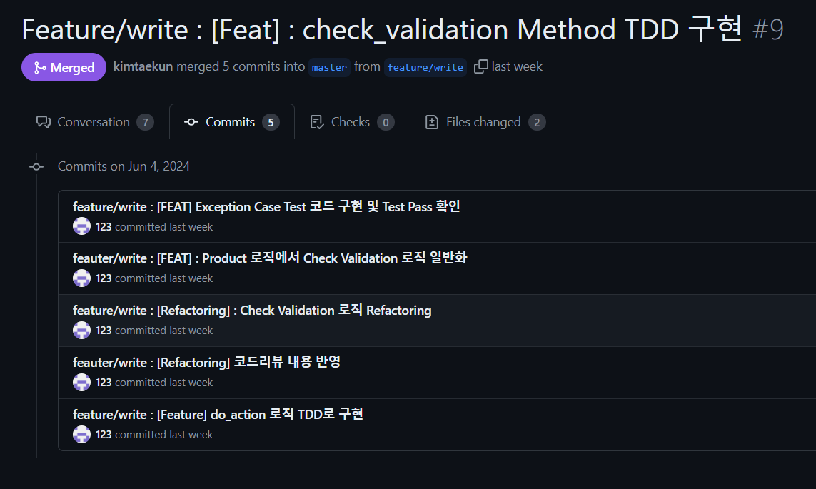
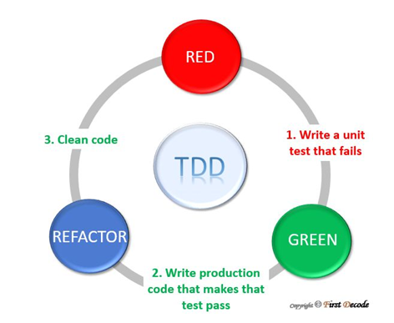
TDD 활용 예시
https://github.com/DanielPlontia/SSD_Shell/pull/9/commits
반복적이며, 점진적인 Code 구체화를 통한 TDD 구현

Slide 8
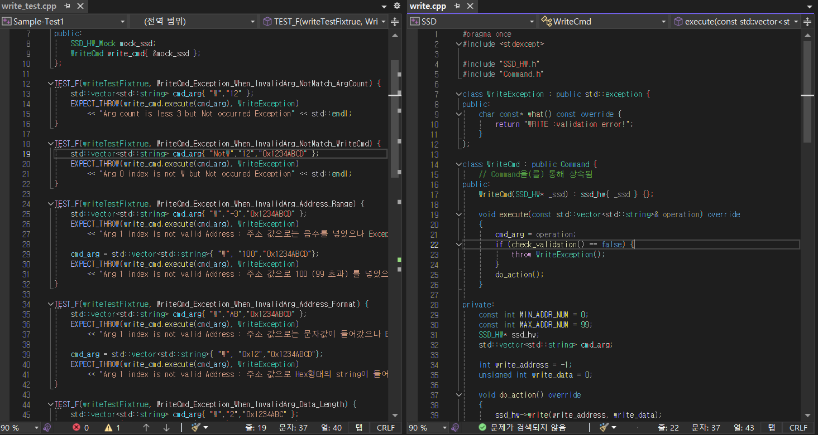
TDD 활용 예시
Test 를 사용 가능한 기능들에 대해 추가하여, 해당 class 의 기능을 선 정의 후 Code 구현하였습니다.

Slide 9
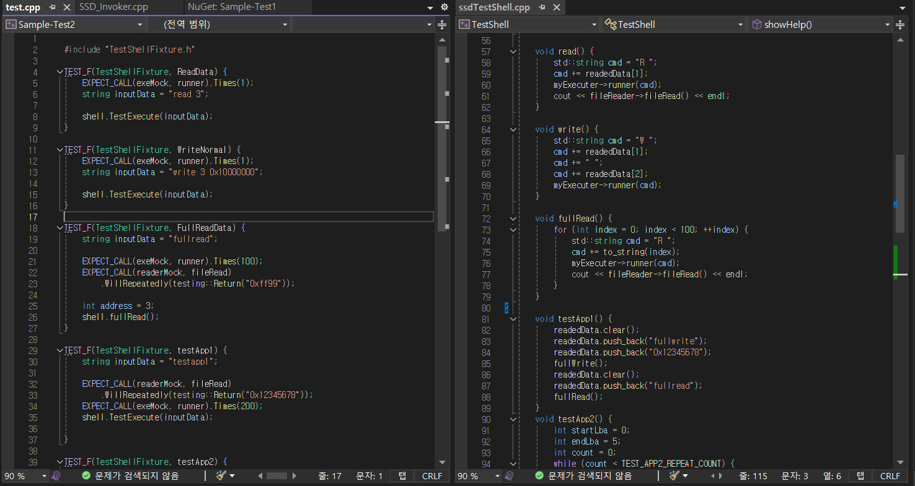
TDD 활용 예시
https://github.com/DanielPlontia/SSD_Shell/pull/11/commits
Test 를 이용하여 기능 먼저 정의 후 Code 구현

Slide 10
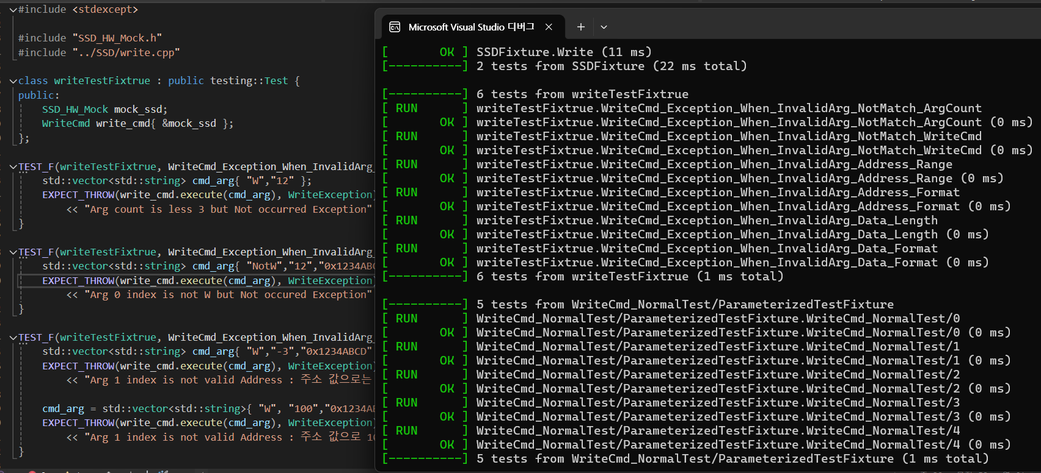
Mocking 활용 예시 (SSD)

Slide 11
Mocking 활용 예시 (SSD)
기능들을 interface 로 먼저 정의하여, Mock 을 이용해 관련된 기능들을 Test 가 가능하도록 함

Slide 12
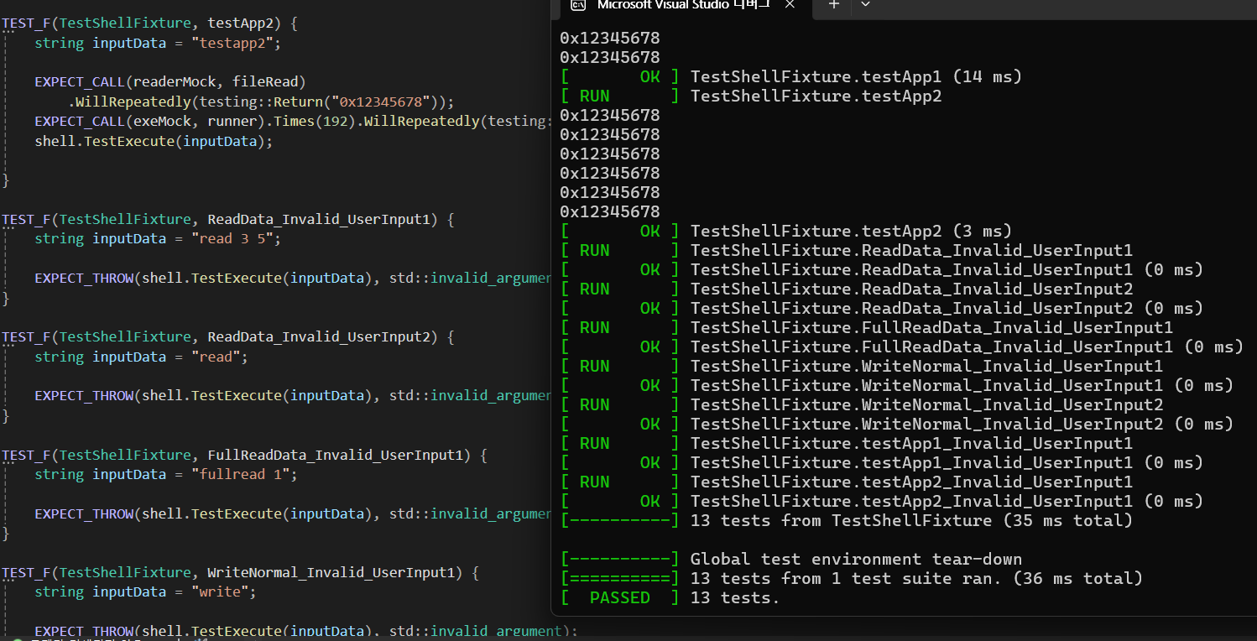
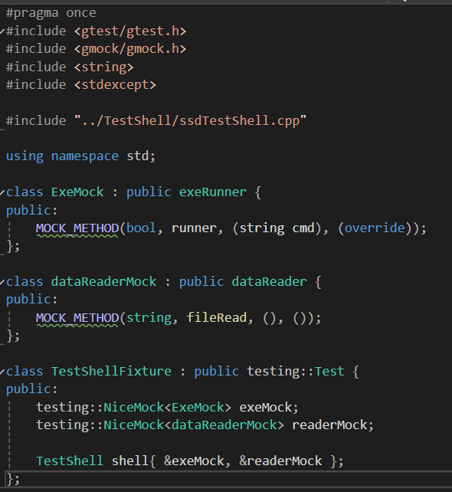
Mocking 활용 예시 (TestShell)

Slide 13
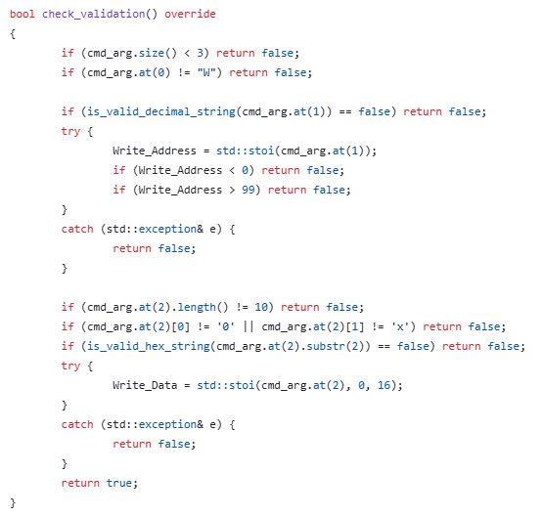
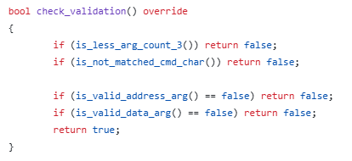
리펙토링을 통한 클린코드 결과 비교
Method 추상화 Level 맞추기 (Write Cmd)

Slide 14
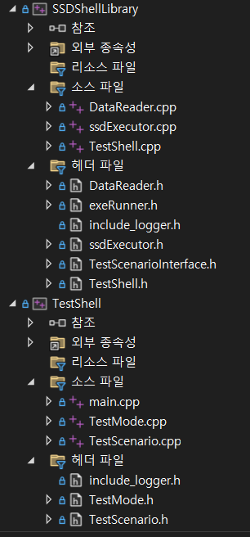
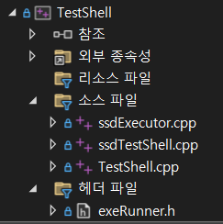
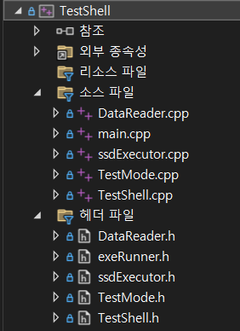
리펙토링을 통한 클린코드 결과 비교
Header, Source 분리

Slide 15
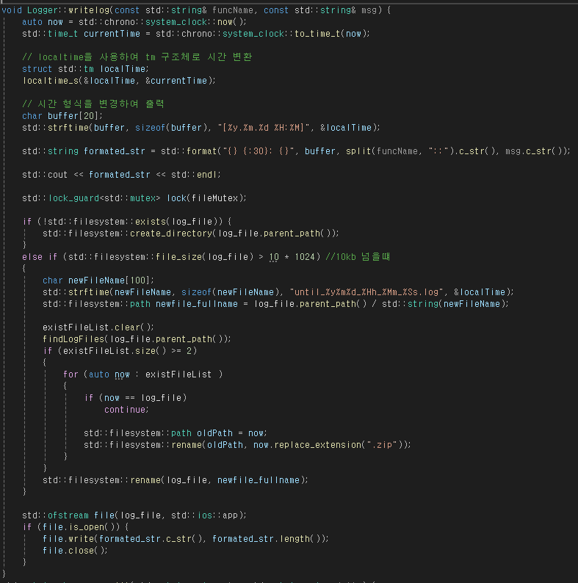

리펙토링을 통한 클린코드 결과 비교
Logger Write Log Method
Log Format 맞추는 기능
SOLID SRP원칙에 따라
한 Class에서 한가지 기능만 하도록
기능별 Class 분리
Log File 관리 – 10kb 이상일 경우 Backup 및 Zip
- Log File Handling
Logger 기능 1, 2-1완성 by 20092498 · Pull Request #47 · DanielPlontia/SSD_Shell (github.com)
Refactoring/logger : [Add] Logger 리펙토링을 위한 Class 분리 by kimtaekun · Pull Request #54 · DanielPlontia/SSD_Shell (github.com)
refactoring/logger : [Feature] Logger Instance를 전역이 아닌 Singleton으로 생성하게 변경 by kimtaekun · Pull Request #56 · DanielPlontia/SSD_Shell (github.com)
Refactoring/logger formatter by 20092498 · Pull Request #57 · DanielPlontia/SSD_Shell (github.com)

Slide 16
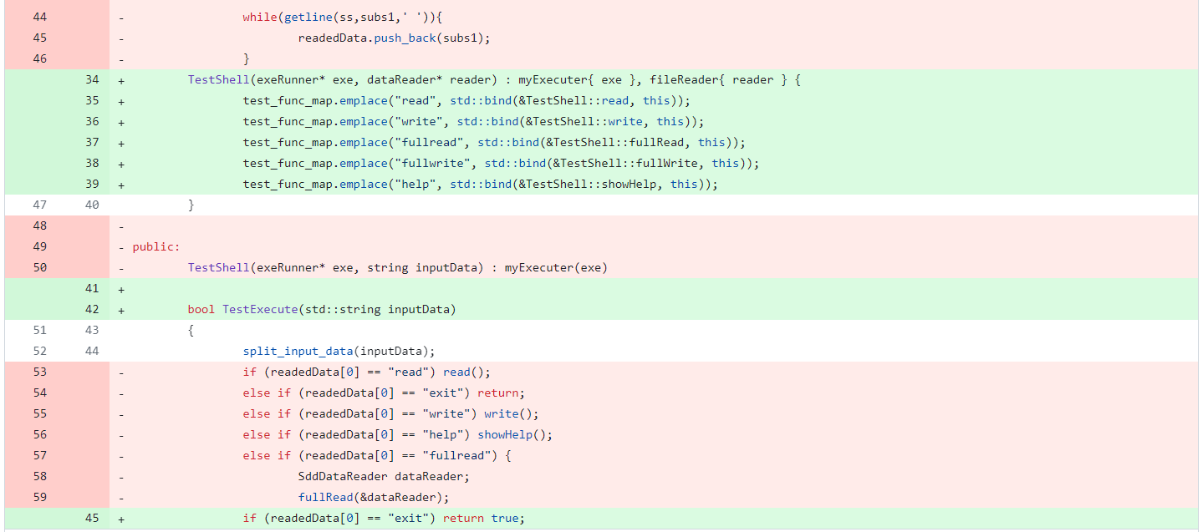

리펙토링을 통한 클린코드 결과 비교
https://github.com/DanielPlontia/SSD_Shell/pull/20/files
반복적인 if/else 문을 function pointer Map 을 이용하여 호출 routine 간략화 하였음.

Slide 17
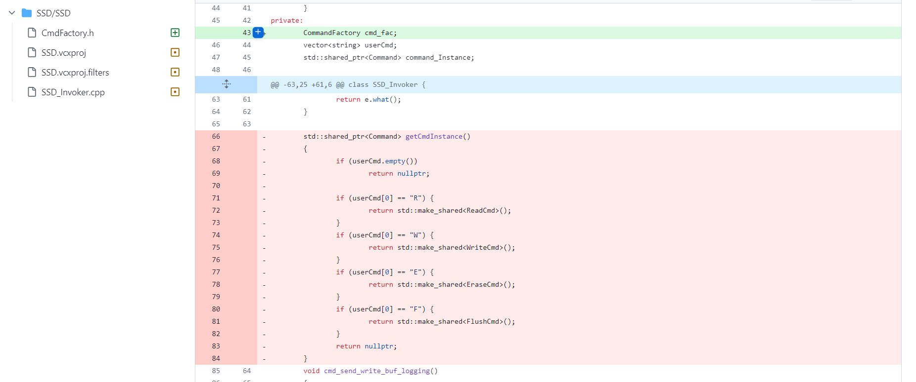
리펙토링을 통한 클린코드 결과 비교
https://github.com/DanielPlontia/SSD_Shell/pull/93/files
반복적인 if/else 문을 이용하여 객체를 호출 하던 부분을 Factory pattern 을 사용하여 class 의 기능 응집력을 높이고 기능 추가 시 유연하도록 refactoring

Slide 18
시나리오 추가시, 재빌드 이슈 해결
구현 내용
TestScenario interface 화 및 전략 패턴 사용.
각각의 TestScenario 는 interface 상속 후 외부 dll 로 Build
TestShell.exe 에서는 Dynamic binding 을 이용하여 사용자 입력에 따라 적합한 dll 을 선택 가능하도록 구현함.
결과
TestShell이 Test Scenario 에 대한 종속성이 없어졌다. 이로 인해 Test Scenario 가 추가 변경이 될 경우 해당 시나리오만 Build 하면 Dynamic 하게 적용이 가능해짐.

Slide 19
소감
김태군 : TDD, Refactoring, Clean code 모두 이미 알고는 있는 내용이었지만 현업에서는 잘 해보지 못했는데 이번 기회에 작게나마 좋은 코드 개발 문화를 몽땅 넣어 프로젝트를 진행해보니 실제 체감으로 이게 왜 좋은 코드문화라고 하는지 알 수 있는 좋은 기회였습니다.
홍성훈 : PR이 코드의 품질을 유지시켜주는 모습을 실제로 보니, PR에 대해 부정적인 생각이 개선되었습니다. 현업에서도 지금 모습을 재현해 보고 싶어졌습니다.
김기영 :TDD 를 이용한 개발을 처음 해보았습니다. 각자 맡은 바 일을 한 뒤 , 합쳤을 때 Test 가 잘 된 이후라서 인지 code 를 머지할 때 어려움이 평소보다 적었던 것 같습니다. 현업에서도 적용해 볼 수 있도록 노력해 보겠습니다.
박종안 : TDD를 통한 개발을 진행하면서 Ground Rule을 통해 Unit Test가 완료된 이후에 PR에서의 Review도 더 편하고 좋았던 것 같습니다. 현업에서도 적극적으로 활용해 봐야 할 것 같습니다.
김희주 : 협업에서의 역할 분배 및 TDD, Refactoring, Design Pattern을 적용한 개발을 단기간에 해낼 수 있어 뿌듯합니다. 앞으로의 개발에 대한 자세가 바뀔 수 있는 기회여서 좋았습니다.
오세완 : 현업 특성상 많은 기능 구현 및 이슈 디버깅으로 치이다보니 code quality 에 대해서 생각해볼 여유가 없었는데 이런 교육을 통해서 refactoring 을 통한 clean code 유지에 대해서 생각해보고 같이 논의할 수 있는 시간을 가질 수 있어서 좋았습니다.

